Slide 1
第 2 章 形式语言与自动机基础
Ch2 形式语言自动机理论基础
2.2 自动机基础
文法和语言
有限自动机
正规式与有限自动机

Slide 2

Ch2 形式语言自动机理论基础
2.2 自动机基础
2.2.1 确定的FA（DFA）
有限自动机（ FA）
输入带
a₁ | a₂ | a₃ | … | a_{j} | … | a_{n} | … | … | …
有限状态自动机
工作动作：
读读头所指向的字符；
据当前状态和读的字符改变自动机的状态；
将读头向前移动。

Slide 3
第 2 章 形式语言与自动机基础
Ch2 形式语言自动机理论基础
2.2 自动机基础
有限自动机基础
确定的有限状态自动机(DFA)
非确定的有限状态自动机(NFA)
NFA确定化
DFA化简

Slide 4
一. 确定的有限自动机（ DFA）
Ch2 形式语言自动机理论基础 2.2 自动机基础 2.2.1 确定的FA（DFA）
( DFA：Deterministic Finite Automaton )
定义2.24
一个确定的有限自动机M ( DFA M)是一个五 元组
M =（Q, ∑, f, q₀, Z）
其中：
Q：状态的有限集合，每个元素q_{i} (q_{i} ∈Q) 称为一 个状态。

Slide 5
∑：输入字符的有限集合(或有穷字母表)。 每个元素是一个输入字符。
Ch2 形式语言自动机理论基础 2.2 自动机基础 2.2.1 确定的FA（DFA）
f：状态转换函数：从Q×∑→Q的映射。
例如, f（p,a）=q, q、p∈Q, a∈∑。表示了在状 态p读入字符a后转入状态q。q也称为p的
后继状态。
q₀：M的唯一初态（也称开始状态），q₀∈Q。 Z： M的终态集（或接受状态集） Z⊆Q。

Slide 6

二. DFA的等价表示
Ch2 形式语言自动机理论基础 2.2 自动机基础
2.2.1 确定的FA（DFA）
DFA形式定义 状态转换图
例2.20:
DFA M = （{0,1,2,3}, {a,b}, f ,
状态转换表
0 , {3}）
q₀ Z
Q
Σ
f（0,a）=1 f（1,a）=3 f（2,a）=1 f（3,a）=3
f（0,b）=2 f（1,b）=2 f（2,b）=3 f（3,b）=3
f

Slide 7
Ch2 形式语言自动机理论基础
2.2 自动机基础
2.2.1 确定的FA（DFA）
状态转换图表示
DFA
状态图
Q
状态结点
Σ
弧上标记(边权值)
f
带权值的有向边
q₀
q₀
Z
Z

Slide 8
Ch2 形式语言自动机理论基础
2.2 自动机基础
2.2.1 确定的FA（DFA）
DFA M =({0,1,2,3},
{a,b}, f , 0 , {3}）
f（0,a）=1 f（0,b）=2
f（1,a）=3 f（1,b）=2 f（2,a）=1 f（2,b）=3 f（3,a）=3 f（3,b）=3
状态转换图表示
a
0
1
b
b
a
a
a
b
2
3
b

Slide 9


二. DFA的等价表示
Ch2 形式语言自动机理论基础 2.2 自动机基础
2.2.1 确定的FA（DFA）
DFA形式定义 状态转换图
状态转换表
例2.20:
DFA M = （{0,1,2,3}, {a,b}, f , 0 , {3}）
Q
Σ
q₀ Z
f（0,a）=1 f（1,a）=3 f（2,a）=1 f（3,a）=3
f（0,b）=2 f（1,b）=2 f（2,b）=3 f（3,b）=3
f

Slide 10

Ch2 形式语言自动机理论基础
2.2 自动机基础
2.2.1 确定的FA（DFA）
DFA M =({0,1,2,3},
{a,b}, f , 0 , {3}）
f（0,a）=1
f（0,b）=2 f（1,a）=3 f（1,b）=2 f（2,a）=1 f（2,b）=3 f（3,a）=3 f（3,b）=3
状态转换表表示
 |  | Σ
 | a |  | b
0 | 1 |  | 2
1 | 3 |  | 2
2 | 1 |  | 2
3* | 3 |  | 3
q₀
Q
f
Z

Slide 11
Ch2 形式语言自动机理论基础
2.2 自动机基础
2.2.1 确定的FA（DFA）
三 . DFA的识别机制
确定的有限自动机M=（Q, ∑, f, q₀, Z）接受或识 别字母表∑上的字符串ω＝w₁w₂… w_{n} 的意义：
如果存在Q中的状态序列p₀，p₁，…，p_{n}，满足下列 条件：
1) p₀＝q₀
2) f（p_{i}，w_{i＋1}）＝p_{i＋1}，i＝0，1，…，n－1
3) p_{n}∈Z
则M接受（识别）ω。

Slide 12
有限自动机（ FA）
Ch2 形式语言自动机理论基础 2.2 自动机基础
2.2.1 确定的FA（DFA）
输入带
离散数字系统的抽象数学模型。
a₁ | a₂ | a₃ | … | a_{j} | … | ªn-1 | a_{n} | #
确定的有限状态控制器
(p_{n})
(p₁)
(p₂)
(q₀)
(p_{j})
p₃
…
(p_{n-1})
…

Slide 13
Ch2 形式语言自动机理论基础
2.2 自动机基础
2.2.1 确定的FA（DFA）
具体识别方法：
根据串沿着序列（路径）p₀，p₁，…，找到p_{n}， 判断p_{n}是否属于终态集。
如果存在Q中的状态序列p₀，p₁，…，p_{n}，满足下列
确定的有限自动机M=（Q, ∑, f, q₀, Z）接受或识
别字母表∑上的字符串ω＝w₁w₂… w_{n} 的意义：
条件：
寻找
1) p₀＝q₀
2) f（p_{i}，w_{i＋1}）＝p_{i＋1}，i＝0，1，…，n－1
3) p_{n}∈Z
则M接受（识别）ω。
判断

Slide 14
Ch2 形式语言自动机理论基础 2.2 自动机基础 2.2.1 确定的FA（DFA）
从状态图出发可以更形象地进行描述。
一条路径；开始结点为初态结点；弧上的标记连 接成字符串ω；路径终点为终态结点
则称ω被该DFA M所识别(接受)。
特例的是，若M的初态结点同时又是终态结 点^{设}，^{α}则＝空ª串^{1a}ε²为…M…所ª识^{n-}别^{1a}。^{n，}
f(q₀,α)=f(f(…f(f(q₀,a₁,),a₂),…,a_{n-1}),a_{n})
确定的有限自动机M识别的字符串的全体称 为M识别的语言，记为L(M)。
L(M) = {α | α ∈ ∑ * ∧ f(q₀, α) ∈Z }

Slide 15
Ch2 形式语言自动机理论基础 2.2 自动机基础 2.2.1 确定的FA（DFA）
例2.21:
分析下面描述的DFA M₁ 。
DFA M₁=({q_{ee}, q_{oe}, q_{eo}, q_{oo}}，{0,1}，f，q_{ee}，{q_{ee}})
其中：
f(q_{ee} ，0)= q_{oe} f(q_{oe}，0)= q_{ee} f(q_{eo}，0)= q_{oo} f(q_{oo}，0)= q_{eo}
f(q_{ee} ，1)= q_{eo} f(q_{oe}，1)= q_{oo} f(q_{eo}，1)= q_{ee} f(q_{oo}, 1)= q_{oe}

Slide 16
$1=110101，M₁对$1的计算过程是： ^{({qee,qoe,qeo,qoo},}
Ch2 形式语言自动机理论基础 2.2 自动机基础 2.2.1 确定的FA（DFA）
{0,1},f,q_{ee},{q_{ee}})
f（ q_{ee} ,1）= q_{eo} f（ q_{eo} ,1）= q_{ee}
f（ q_{ee},0）= q_{oe}
f(q ,0)= q
ee oe
f(q_{ee},1)= q_{eo}
f(q_{oe},0)= q_{ee} f(q_{oe},1)= q_{oo}
f（ q , 1）= q
oe oo
f(q ,0)=q
f（ q_{oo} ,0）= q_{eo}
f（ q_{eo} ,1）= q_{ee} ∈Z
eo oo
f(q_{eo},1)= q_{ee} f(q_{oo},0)=q_{eo} f(q_{oo},1)= q_{oe}
所以串$1= 110101可以被M₁接受。
f（ q_{ee} , 110101 ）= f(f（ q_{ee} ,1）, 10101)=……
＝f（ q_{eo} ,1）= q_{ee}∈Z

Slide 17
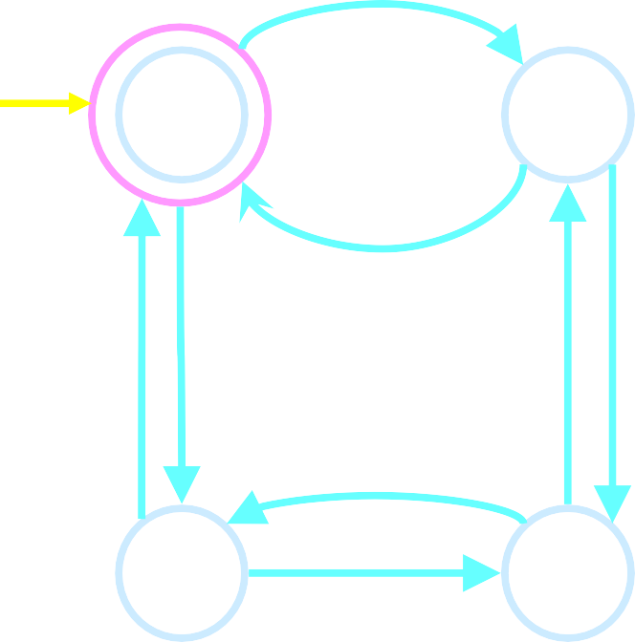
Ch2 形式语言自动机理论基础
2.2 自动机基础
2.2.1 确定的FA（DFA）
DFA M₁状态图
1
对1010:
q
1
0
1
0
ee
^{q}eo ^{q}oo ^{q}oe
qee ∈Z
^{q}ee
1
^{q}eo
所以串1010被该DFA接受！
对11001:
0 0
0
0
1
1 _{q}
1 _{q}
q
1 _{q}
0 _{q} 0_{q}
q q
ee
eo
ee
oe
ee
eo
oe oo
1
可以识别的语言为含 偶数个0和偶数个1的
二进制串集合。
所以串11001被该DFA拒绝！
第 17 页

Slide 18
Ch2 形式语言自动机理论基础 2.2 自动机基础 2.2.1 确定的FA（DFA）
例2.22: 设计一台DFA ，接受含有子串001的所有二
进制串。
问题分析：
输入字母为0或1，所以∑＝{0,1}
所以有4个状态 Q＝{q，q₀， q₀₀， q₀₀₁},其中 q为初态，q₀₀₁为 终态。
扫描过程中有4种可能性：
开始寻找001；
读到一个0；
读到了00；
读到了001

Slide 19

接受含有子串001的所有二进制串的DFA
Ch2 形式语言自动机理论基础 2.2 自动机基础 2.2.1 确定的FA（DFA）
0
1
0
q₀
0
^{q}00
q
1
1
代表两条有向 边，一个权值 为0，一个为1
0,1
^{q}001

Slide 20
与文法等价概念类似：
Ch2 形式语言自动机理论基础 2.2 自动机基础 2.2.1 确定的FA（DFA）
设有DFA M 和DFA M' ， 若L(M) = L(M') ,
则称M 和 M' 等价。
 注意：
DFA是具有离散输入、输出系统的一 个纯数学模型；
DFA的技巧在于状态的设置；
DFA映射的唯一性。（ 对于任意字, 在DFA中有且仅有唯一路径）。

Slide 21
第 2 章 形式语言与自动机基础
Ch2 形式语言自动机理论基础
2.2 自动机基础
有限自动机基础
确定的有限状态自动机(DFA)
非确定的有限状态自动机(NFA)
NFA确定化
DFA化简

Slide 22
一. NFA的定义
Ch2 形式语言自动机理论基础 2.2 自动机基础 2.2.2 非确定的FA(NFA)
DFA的确定性表现在其映射函数是一个单值函 数。但是实际问题中，映射函数往往是一个多值函 数。
例如，源程序中扫描到一个字母时，不同的语言 对应多种情况：
FORTRAN中： 标识符/格式转换码E、D…
C语言中：标识符/ if / switch ….

Slide 23
Ch2 形式语言自动机理论基础
2.2 自动机基础
2.2.2 非确定的FA(NFA)
例如，
+
C语言中： ++
+=
∴ NFA在实际中更具普遍性。

Slide 24
定义2.25
Ch2 形式语言自动机理论基础 2.2 自动机基础 2.2.2 非确定的FA(NFA)
一个非确定的有限自动机M ( NFA M)是一个五 元组
M =（Q, ∑, f, q₀, Z）
其中：
Q， ∑， Z， q₀同DFA。

Slide 25
从Q×(∑ ∪{ε}) →2^{Q}的映射。这里的后继状态不 是唯一的，它是状态集Q的子集。
Ch2 形式语言自动机理论基础 2.2 自动机基础 2.2.2 非确定的FA(NFA)
f：状态转换函数。
 注意：
NFA亦可用状态图和状态表表示。
DFA和NFA统称为有限自动机FA。

Slide 26
例2.23:
Ch2 形式语言自动机理论基础 2.2 自动机基础 2.2.2 非确定的FA(NFA)
设有一个非确定的有限自动机M
NFA M=（{q₀, q₁, q₂, q₃, q₄},{0,1}, f , q₀, { q₂,q₄}）
Q
其中状态转换函数f为：
∑
q₀
Z
f(q₀，1)= {q₀, q₁}
f(q₁，1)={ q₂}
f(q₀，0)= {q₀,q₃}
f(q₀，ε)= q₀
f(q₁，ε)= q₀ f(q₂，ε)= q₀
f(q₃，ε)= q₀ f(q₄，ε)= q₀
f(q₁，0)= Φ
f(q₂，0)= {q₂}
f(q₃，0)= {q₄}
f(q₄，0)= {q₄}
f(q₂，1)= {q₂}
f(q₃，1)= Φ
f(q₄，1)={ q₄}

Slide 27
Ch2 形式语言自动机理论基础
2.2 自动机基础
2.2.2 非确定的FA(NFA)
f（q₀,0）= {q₀,q₃} | f（q₀,1）= {q₀,q₁} | f（q₁,0）= Φ | f（q₁,1）={ q₂}
f（q₂,0）= {q₂} f（q₄,0）= {q₄} | f（q₂,1）= {q₂} f（q₄,1）={ q₄} | f（q₃,0）= {q₄} | f（q₃，1）= Φ
0,1
0
1
ε
{q₀}
{q₁
{q₂
{q₃
{q₄
0
0
{q₀,q₁}
{q₂}
{q₂}
q
q
q
q₀ {q₀,q₃}
q₂* {q₂}
q₃ {q₄}
q₄* {q₄}
0
3
4
1
}
}
}
}
0,1
q
Φ
1
q₁
1
Φ
q₂
{q₄}
0,1
状态子集

Slide 28
二 . NFA的识别机制
Ch2 形式语言自动机理论基础 2.2 自动机基础 2.2.1 确定的FA（DFA）
非确定的有限自动机M=（Q, ∑, f, q₀, Z）接受 或识别字母表∑上的字符串ω＝w₁w₂… w_{n} ， w_{i}∈ ∑ ∪{ε}的意义：
如果存在Q中的状态序列p₀，p₁，…，p_{n}，满足下列 条件：
1) p₀＝q₀
2) p_{i＋1}∈f（p_{i}，w_{i＋1}），i＝0，1，…，n－1
3) p_{n}∈Z
则M接受（识别）ω。

Slide 29
Ch2 形式语言自动机理论基础 2.2 自动机基础 2.2.1 确定的FA（DFA）
从状态转换图进行描述：
一条路径；开始结点为初态结点；弧上的标 记连接成字符串ω；路径终点为终态结点
则称ω被该DFA M所识别(接受)。
非确定的有限自动机M识别的字符串的全体 称为M识别的语言，记为L(M)。

Slide 30
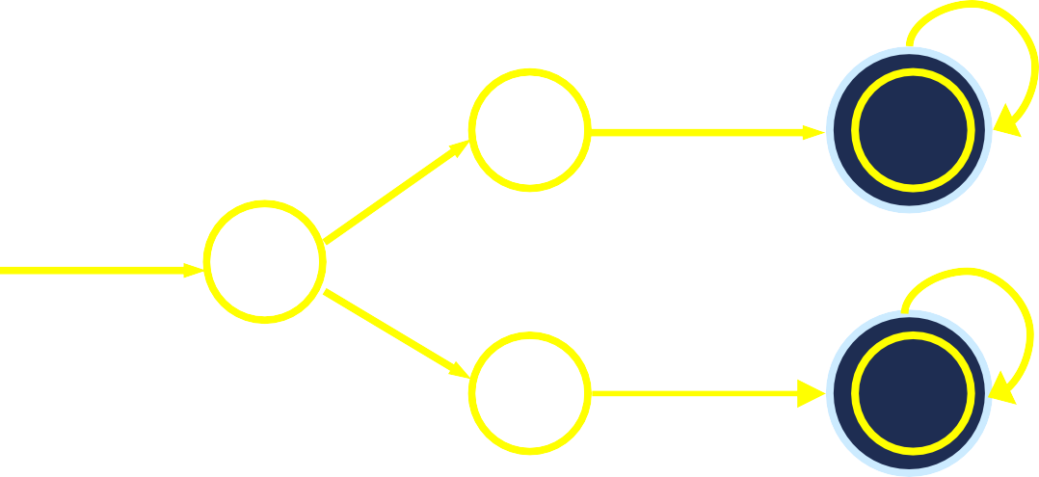
Ch2 形式语言自动机理论基础 2.2 自动机基础 2.2.2 非确定的FA(NFA)
例2.24: 给出一个识别语言为{a}⁺∪ {b}⁺的NFA M
如下图所示。
a
a
ε
ε
1
2
0
b
b
3
4
对字符串aaa的计算路径：
₀ ε
₁ a
2 ª 2 ª 2 ∈Z
ε
3 ×

Slide 31
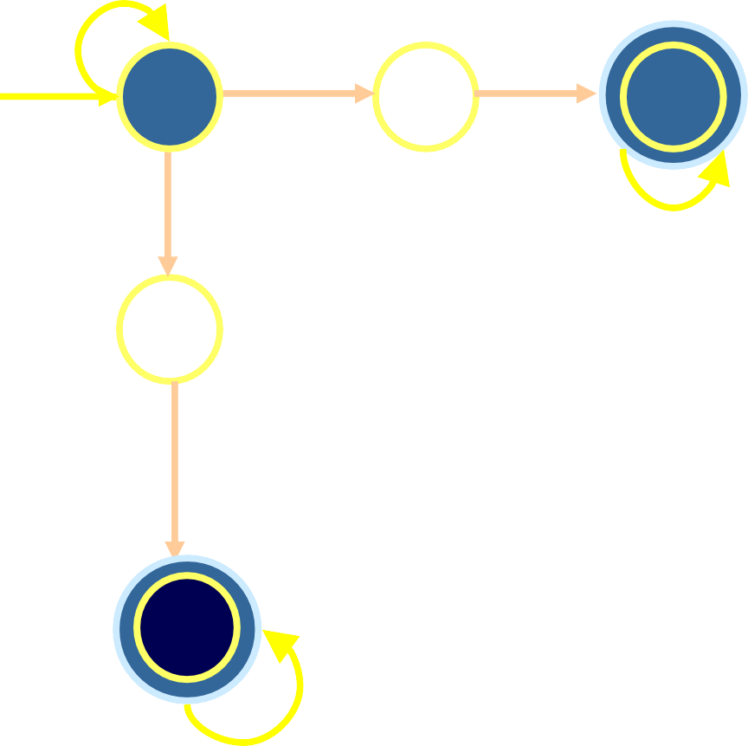
Ch2 形式语言自动机理论基础 2.2 自动机基础 2.2.2 非确定的FA(NFA)
例2.23的非确定的有限自动机M所识别的语言L（M）？
0,1
0
0
q₀ q₃
q₄
0,1
1
q₁
1
L(M)＝{含有两个相邻的0
或两个相邻的1的由0和1组成
q₂
的字符串}
0,1

Slide 32
Ch2 形式语言自动机理论基础 2.2 自动机基础 2.2.1 确定的FA（DFA）
例2.22: 设计一台FA ，接受含有子串001的所有二
进制串。
问题分析：
输入字母为0或1，所以∑＝{0,1}
所以有4个状态 Q＝{q，q₀， q₀₀， q₀₀₁},其中 q为初态，q₀₀₁为 终态。
扫描过程中有4种可能性：
开始寻找001；
读到一个0；
读到到00；
读到了001

Slide 33

接受含有子串001的所有二进制串的FA
Ch2 形式语言自动机理论基础 2.2 自动机基础 2.2.1 确定的FA（DFA）
0,1
0
q₀
0
^{q}00
q
1
0,1
^{q}001

Slide 34
三. NFA和DFA的区别
Ch2 形式语言自动机理论基础 2.2 自动机基础
2.2.2 非确定的FA(NFA)
NFA
DFA
f ( Q×∑ ∪{ε})
f ( Q×∑ )
f
f (Q×∑ ∪{ε})
₂Q
f ( Q×∑) Q
♥ 注意：
在NFA中对字的识别时验证的路径可能不唯一。

Slide 35
第 2 章 形式语言与自动机基础
Ch2 形式语言自动机理论基础
2.2 自动机基础
有限自动机基础
确定的有限状态自动机(DFA)
非确定的有限状态自动机(NFA)
NFA确定化
DFA化简

Slide 36

定理2.1
Ch2 形式语言自动机理论基础 2.2 自动机基础 2.2.3 NFA确定化
对任何一个NFA M，都存在一个DFA M ' ,
使 L(M' )=L(M)。
定理2.1说明： 对任何一个NFA M，都存
在一个DFA M' ，使M和M'所识别的字的全 体相同，我们可简记为 M' ＝M。

Slide 37
Ch2 形式语言自动机理论基础 2.2 自动机基础
NFA确定化的算法— 子集法。
2.2.3 NFA确定化
定义2.26
I是NFA M' 状态集Q的一个子集。(即I⊆Q)， 则ε-closure(I)为 ：
q_{i}∈I，q_{i} ∈ε-closure(I)；
q_{i} ∈I，从q_{i}出发经过任意条ε弧而能到达 的任何状态q_{j} ，q_{j} ∈ε-closure(I)。

Slide 38
Ch2 形式语言自动机理论基础 2.2 自动机基础
例2.25:有NFA M如右图所示。 I={5}
ε-closure(I) = ε-closure({5})
2.2.3 NFA确定化
ε ε
a
5
6
a
ε
₃ ε
1
2
8
I={1}
ε-closure({1})
= {5, 6, 2}
a
ε
7
4
= {1, 2}
I= {1,5}
ε-closure({1,5})
＝ε-closure ({1}) ∪ε-closure ({5})
＝{1,2,5,6}

Slide 39
Ch2 形式语言自动机理论基础
2.2 自动机基础
2.2.3 NFA确定化
 综述：
状态集I的ε-closure(I)仍是一状态集；
状态集（ε-closure(I)）即为在I中的状态 下，不输入任何字符所能到达的状态的 全体并包含I中的状态，就是状态集I的 ε闭包。

Slide 40
Ch2 形式语言自动机理论基础 2.2 自动机基础 2.2.3 NFA确定化
算法2.1 (求I的ε-closure(I))
输入：NFA M 和M的子集I
输出：ε-closure(I)
算法： set_of_state look (set_of_state I)
{
look=I; do
{对look中每一个状态i
ε
if ∃ 结构
i j
look = look + {j};
}while(look不再扩大)
}
第 40 页

Slide 41
Ch2 形式语言自动机理论基础
2.2 自动机基础
2.2.3 NFA确定化
定义2.27
（状态集合I的a弧转换I_{a} ）
设 NFA M' =(Q，∑，f，q₀，Z)
假定I ⊆Q，a∈∑，则定义
I_{a}=ε-closure({p|∃q∈ε -close(I)，p∈f(q，a)})。
 注意：
计算I_{a}需三步：
I的ε闭包；闭包的映射集；映射集的ε闭包。
I_{a}=ε-closure(f (ε -close(I) ，a))。

Slide 42
Ch2 形式语言自动机理论基础 2.2 自动机基础
2.2.3 NFA确定化
ε ε
a
例2.26:
有NFA M如例2.25。
5
6
a
设I={1} 求I_{a}
则ε-closure（I）＝{1, 2}
f({1,2},a)=f(1,a)∪f(2,a)
={3,4,5}
I_{a} =ε-closure（{3,4,5}）
ε
₃ ε
1
2
8
a
ε
7
4
= { 2, 3, 4, 5, 6,7,8 }
设I={2,5}
则 I_{a} =ε-closure（f({2,5,6},a）
=ε-closure（{3}）= { 3,8 }

Slide 43


Ch2 形式语言自动机理论基础
2.2 自动机基础
2.2.3 NFA确定化
NFA确定化关键：
1） 消去ε弧；
2） 解决映射不唯一问题。
ε-closure(I)
求I_{a}

Slide 44
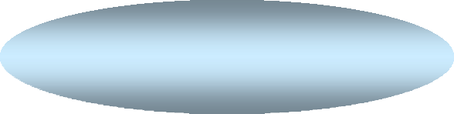
Ch2 形式语言自动机理论基础 2.2 自动机基础 2.2.3 NFA确定化
子集法——NFA的确定化算法
对NFA M’ =（Q, {∑₁, ∑₂, … , ∑_{n} }, f, q₀, Z）
设一状态表：
I I ∑₁ I ∑ ₂ … I ∑ _{n}
ε-closure(q₀)
Step1:初始化

Slide 45



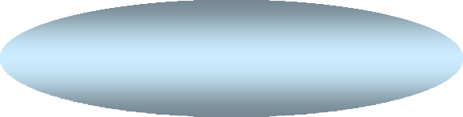
Ch2 形式语言自动机理论基础
I I ∑₁
2.2 自动机基础
2.2.3 NFA确定化
I ∑ ₂
…
I ∑_{n}
…
ε-closure(q₀)
^{I}11
^{I}12
^{I}1n
…
^{I}2n
^{I}11
…
^{I}3n
^{I}12
…
…
^{I}1n
^{I}2i
Step2:求I∑_{n}

Slide 46

Ch2 形式语言自动机理论基础
2.2 自动机基础
2.2.3 NFA确定化
Step3: 重新命名
对求得的状态表（DFA M）的第一列各状态子 集重新命名为状态，然后代入相应的状态表元素；
第一列第一行为DFA M 的惟一初态； 含有原M′终态的I为M终态。

Slide 47
Ch2 形式语言自动机理论基础
2.2 自动机基础
2.2.3 NFA确定化
例2.27:将右图 所示NFA M’
确定化。
ε ε
5
6
a
ε
a
ε
1
2
3
8
a
ε
4
7
I
I_{a}
0
ε-cl{o1s,u2r}e(q₀)
{2, 3, 4, 5, 6, 7, 8}
1
2
1*
{2, 3, 4, 5, 6, 7, 8}
{ 3, 8}
{ 3, 8}
Φ
2*

Slide 48

Ch2 形式语言自动机理论基础
2.2 自动机基础
2.2.3 NFA确定化
ε ε
5
6
a
ε
a
ε
1
2
3
8
a
ε
4
7
a
a
0
1
0
1*
2*
1
2
a
2

Slide 49

例2.28: 将右下图所示NFA M’ 确定化。
Ch2 形式语言自动机理论基础 2.2 自动机基础 2.2.3 NFA确定化
I I₀ I₁
0* { p }
1 {q, s}
² { q }
3 { r }
4* { q,r,p }
5 { q,r }
6 { s }
7 { q,r,s }
8 { r,s }
1
3
3
6
7
8
{q, s}
{ r }
{ r }
{ s }
{ q,r,s }
{ r,s }
Φ
{ r,s }
{ s }
{ q }
{ q,r,p }
{ q,r }
{ p }
{ q,r,p }
{ q,r,p }
{ p }
{ q,r,p }
{ p }
p
0,1
2
4
5
0
4
4
0
4
0
1
1
q
1
1
0
0,1
r
0
s
8
6

Slide 50

Ch2 形式语言自动机理论基础
2.2 自动机基础
0 1
2.2.3 NFA确定化
state
0*
1
2
3
4*
5
6
7
8
1
3
3
6
7
8
2
4
5
0
4
4
0
4
0
pp
0,1
1
1
q
1
1
0
0,1
r
0
s
8
6

Slide 51
第 2 章 形式语言与自动机基础
Ch2 形式语言自动机理论基础
2.2 自动机基础
有限自动机基础
确定的有限状态自动机(DFA)
非确定的有限状态自动机(NFA)
NFA确定化
DFA化简

Slide 52
Ch2 形式语言自动机理论基础 2.2 自动机基础 2.2.4 DFA的化简
所谓DFA M的化简是指寻找一个状态数最 少的DFA M′（规约或最小的DFA M′ ）， 使得L(M)=L(M′)。
已证明存在一个最小DFA M′，使得
L(M)=L(M′)。
定义2.28
如果DFA M既没有无关状态，且没有彼 此等价的状态，则称DFA M是规约的(即最 小的DFA M)。

Slide 53
Ch2 形式语言自动机理论基础 2.2 自动机基础 2.2.4 DFA的化简
DFA化简实现思想：
通过删除无关状态，合并等价状态的规 约过程，直至得到规约机( 最小的DFA )。
定义2.29(无关状态或多余状态或无用状态) 如果从DFA M的初态开始，任何输入序
列都不能到达的那些状态称为无关状态。

Slide 54
Ch2 形式语言自动机理论基础 2.2 自动机基础 2.2.4 DFA的化简
删除DFA无关状态的算法：
标记开始状态q₀；
while（存在未处理的标记状态）
{
取未处理的标记状态q，标记为处理， 对所有a∈∑，
若f(q，a)＝p，且p未标记，标记p；
}
删除未标记的状态及与其相关的转换。

Slide 55


Ch2 形式语言自动机理论基础
例2.29: 有FA M
考察：
2.2 自动机基础
2.2.4 DFA的化简
state | 0 | 1
0 | 1 | 5
1 | 2 | 7
2 | 2 | 5
3 | 5 | 7
4
5 6 7 8 | 3 1 8 0 0 1 3 6
0：从状态0开始，经过输入0或1
1，5；
1：从状态1开始，经过输入0或1
5：从状态5开始，经过输入0或1
2：从状态2开始，经过输入0或1
7：从状态7开始，经过输入0或1
3：从状态3开始，经过输入0或1
2，7；
3，1；
2，5；
0，1；
5，7；
5 6
从初态0开始，4,6,8
是不可到达的状态。

Slide 56
Ch2 形式语言自动机理论基础
2.2 自动机基础
2.2.4 DFA的化简
state
0
1
0
1
2
3
5
7
1 | 5
2 | 7
2 | 5
5 | 7
3 | 1
0 | 1

Slide 57
定义2.30
Ch2 形式语言自动机理论基础 2.2 自动机基础 2.2.4 DFA的化简
(等价状态、可区分状态)
设DFA M的两个不同状态 q₁，q₂，如果对任意 输入字符串ω，从q₁，q₂状态出发，总是同时到达 接收状态或拒绝状态之中，称q₁，q₂是等价的。 即对∀ω(ω∈∑*)，f(q₁，ω)= p₁ ， f(q₂，ω)=p₂ ， p₁ ,p₂∈Z 或p₁ ,p₂∉Z ，
则q₁，q₂等价，记作 q₁∼q₂ 。 如果两个状态不等价，
则称q₁，q₂是可区别的（q₁，q₂ 被ω 所区别）。

Slide 58
Ch2 形式语言自动机理论基础
2.2 自动机基础
2.2.4 DFA的化简
DFA合并等价状态的实现方法：划分法。
划分法的核心：寻找且合并等价状态。
即：将DFA的状态集划分为互不相交的子集， 使得任何两个不同子集的状态都是可区分的， 而同一个子集的任何两个状态都是等价的。 然后每个子集中的状态合并为一个状态。

Slide 59
Ch2 形式语言自动机理论基础 2.2 自动机基础 2.2.4 DFA的化简
划分法的算法实现步骤如下：
把M的所有状态Q按终态与非终态划分成两个状 态子集Z及Q―Z，构成初始划分(或称基本划分)， 记作：π= { Z, Q―Z }；
设当前的划分π中已经含有m个子集，即：
π={ Q₁，Q₂，…，Q_{m} }
其中，属于不同子集的状态是可区分的，而属于 同一子集中的各状态是待区分的。即需要对每一个子 集Q_{i}={q_{i1}，q_{i2}，…，q_{in}}中各状态q_{ir} (q_{ir}∈Q,
1≤r≤n) 进行考察，确认是否还能对它们进行划分。
若能进行划分，则形成新的划分π_{new} 。

Slide 60
(3) 若π_{new}≠π，则将其作为π再重复(2)中的过程，如此 下去，直到最后得到一个划分π，使π_{new}＝π，即π中的 各个子集不能再进行划分为止。
Ch2 形式语言自动机理论基础 2.2 自动机基础 2.2.4 DFA的化简
(4)所得的最后划分π，对它的每个子集Q_{j} ={q_{j1}，q_{j2}，…
，q_{jr}}进行重新命名为一个状态，如p_{j}作为π 中子集Q_{j}的
名字，这些新命名的状态p_{j}组成了M ' 的状态集Q ' 。并 且，若Q_{j}中含有M的初态,则p_{j}为M ' 的初态;若Q_{j}中含有
M的终态，则p_{j}为M '的终态。此外，对状态转移函数作 相应的修改。

Slide 61
Ch2 形式语言自动机理论基础 2.2 自动机基础 2.2.4 DFA的化简
(2)需要对每一个子集Q_{i}={q_{i1}，q_{i2}，…，q_{in}}中各状态 q_{ir} (q_{ir}∈Q,1≤r≤n) 进行考察，确认是否还能对它们 进行划分。
Q_{j}
a
^{q}ju
…
Q_{k}
^{q}kv
…
^{q}ir ^{q}is
…
Q_{i}
a

Slide 62
Ch2 形式语言自动机理论基础 2.2 自动机基础 2.2.4 DFA的化简
(2)需要对每一个子集Q_{i}={q_{i1}，q_{i2}，…，q_{in}}中各状态 q_{ir} (q_{ir}∈Q,1≤r≤n) 进行考察，确认是否还能对它们 进行划分。
Q_{j}
^{Q}i1
^{q}ir
…
…
Q_{k}
^{Q}i2
^{q}is
…
…

Slide 63

Ch2 形式语言自动机理论基础 2.2 自动机基础
2.2.4 DFA的化简
第（2）步需要考察：
^{q}ik
…
…
^{q}is
a …
q
…
a a
^{q}i1
…
a
a
…
_{a} ^{q}im
a
iu
Q_{i}
a
a
…
a
^{q}iv
a
a
a
^{q}ir
^{q}it
a
a
…
^{q}ui
^{q}ri
…
q
^{q}ki
si
…
…
…
…
q
Q
rj
Q
Q
Q
…
r
s
k
u
第 63 页

Slide 64
Ch2 形式语言自动机理论基础 2.2 自动机基础
2.2.4 DFA的化简
第（2）步需要考察：
^{q}ik
…
…
^{q}is
a …
q
^{q}i1
…
a
a
…
_{a} ^{q}im
a
iu
…
Q_{i}
a
a
a
a
…
a
^{q}iv
^{q}ir
^{q}it
a
a
^{q}ki
…
^{q}ri
… ^{q}si
…
…
…
q
Q
rj
Q
Q
…
r
s
k

Slide 65
Ch2 形式语言自动机理论基础 2.2 自动机基础 2.2.4 DFA的化简
例2.30： 最小化下图的确定有限自动机DFA M'。 b
a
b a
1
a
0
2
Step1: 形成基本划分。划分为终态集和非终态集。
P₀ = （ {0,1} , {2}）
考察 ：
f(0,a)=1∈
f(1,a)=1∈
f(0,b)=2∈
f(1,b)=2∈
{0,1}
{0,1}
{2}
{2}
不可对{ 0,1 }再分
Step2: 重新命名。令 {0,1}为0，令{2}为1。

Slide 66
Ch2 形式语言自动机理论基础
2.2 自动机基础 2.2.4 DFA的化简
重新命名： {0,1}为0，
{2}为1。
化简后的DFA M
b
0
1
a
a
b
b a
a
0
1
2
a

Slide 67
Ch2 形式语言自动机理论基础 2.2 自动机基础
例2.31：对下图的DFA M化简。
2.2.4 DFA的化简
b
a
6
4
a
a
a
b b
b
2
7
1
b
a
a
b
a
3
5
b

Slide 68

Ch2 形式语言自动机理论基础 2.2 自动机基础
2.2.4 DFA的化简
第一步，对M的状态形成基本划分π_{０}，π_{０}有 两个组q₁ , q₂，即
π_{０} = ( q₁,q₂ ) =({1, 2, 3, 4} , { 5, 6, 7 })
第二步，考察 π_{０}中的q_{１}:
f(1,a)=6
f(2,a)=7
f(3,a)=1
f(4,a)=4
∈q₂
∈q₂
∈q₁
∈q₁
b
a
a
7
a
6
a
4
b
1
b a
2
b
a
3
b
输入a的情况下， q 中的
a
1
状态1,2与状态3,4 是不等
b
5
b
价的。
第 68 页

Slide 69

Ch2 形式语言自动机理论基础 2.2 自动机基础
对q₁进行划分，形成：
2.2.4 DFA的化简
b
a
a
7
a
6
a
4
q₁=(q₃, q₄)=({1,2}，{3,4})
b
1
b
a
2
b
a
3
由此，对基本划分π 经考
b
0
察后，形成新的划分π₁：
a
b
5
π₁ =（q₂，q₃，q₄）
= ( {5,6,7}， {1,2}，{3,4})
b
第三步，考察π₁中的q₂：
输入a的情况下，
f(5,a)=7 ∈q₂
q 中的状态5与状态
f(6,a)=4 ∈q
2
6,7是不等价的。
4
f(7,a)=4 ∈q₄

Slide 70
Ch2 形式语言自动机理论基础 2.2 自动机基础
对q₂ 进行划分，形成：
q₂ =( q₅, q₆ )=({5}，{6, 7}）
2.2.4 DFA的化简
b
a
a
7
a
6
a
4
b
1
b
a
2
b
a
3
由此，对划分π 经考察后，
b
1
形成新的划分π₂：
a
b
5
b
π₂ =（q₃，q₄，q₅，q₆）
= ( {1,2}，{3,4}，{5}，{6,7} )
第四步，考察π₂ 中q₃,
划分不变
f(1,a)=6 ∈q₆
f(2,a)=7 ∈q₆
f(1,b)=3 ∈q₄
f(2,b)=3 ∈q₄

Slide 71
Ch2 形式语言自动机理论基础 2.2 自动机基础
2.2.4 DFA的化简
π₂ =（q₃，q₄，q₅，q₆）
=({1,2}，{3,4}，{5}，{6,7})
b
a
a
7
a
6
a
4
b
1
b
a
2
考察π₂中q₄
b
a
b
f(3,a)=1 ∈q
a
3
b
5
3
f(4,a)=4 ∈q₄
b
输入a的情况下，
q₄中的状态3与状态 4是不等价的。
对q₄ 进行划分，形成：q₄=（q₇, q₈）=（{3}, {4}）
对划分π ₂ 经考察后，形成新的划分π ₃：
π ₃ =(q₃, q₅, q₆, q₇, q₈ )=({1,2}, {5}, {6,7} , {3}, {4} )

Slide 72
Ch2 形式语言自动机理论基础 2.2 自动机基础
第六步，考察
π₃ =(q₃, q₅, q₆, q₇, q₈ )
=({1,2}, {5}, {6,7} , {3}, {4} )
2.2.4 DFA的化简
b
a
a
7
a
6
a
4
b
1
b
a
2
b
a
3
b
a
b
5
中的q ,
3
b
f(1,a)=6
f(2,a)=7
∈q₆
∈q₆
f(1,b)=3 ∈q₇
f(2,b)=3 ∈q₇
划分不变
考察π₃中的q₆,
此划分为最后划分
f(6,a)=4
f(7,a)=4
∈q₈
∈q₈
f(6,b)=1 ∈q₃
f(7,b)=2 ∈q₃
划分不变
第 72 页

Slide 73

Ch2 形式语言自动机理论基础
2.2 自动机基础
2.2.4 DFA的化简
b
a
a
7
a
6
a
4
₁ b
简化的DFA
b a
2
b
a
b
a b
a
b
5
3
0
1
2
3*
4*
4
0
2
4
2
1
3
4
1
0
b
第七步，重新命名。
π₂ =(q₃, q₅, q₆, q₇, q₈ )
=({1,2}, {5}, {6,7} , {3}, {4} )
0 3 4 1 2

Slide 74
 第二章第二节提要
ch2 形式语言自动机理论基础
DFA
定义及三种表示方法
识别机制：语言与DFA转换
NFA
定义及三种表示法
识别机制：语言与NFA转换

Slide 75
2.2.3 DFA与NFA的等价
ch2 形式语言自动机理论基础
ε闭包，a弧转移
NFA的确定化－子集法
DFA的化简
消除无关状态
消除等价状态－划分法

Slide 76
ch2 形式语言自动机理论基础
 第二章第二节
end

